Slide 1

Cvičení 2
JARO 2024 | Pokročilá ložisková geologie Lenka Skřápková

Slide 2
Genetická klasifikace ložisek (upraveno podle Rozložník et al. 1987
Série |  | Skupina | Typ | Formace
Endogenní |  | magmatická | likvační | Cu-Ni + PGE
 |  |  | protomagmatická | Cr, PGE, C, Ti, REE
 |  |  | hysteromagmatická | Cr, Ti, magnetit-apatit
 |  | pegmatitová | jednoduché pegmatity | křemen-živec-slída
 |  |  | metasomatizované pegmatity | Li, Be, Nb-Ta, Sn, U-Th, Au, drahé kameny
 |  | karbonatitová |  | REE
 |  | hydrotermálních metasomatitů | skarnová | Fe, W, Cu, Pb-Zn, Co, Sn, Mo, U, …
 |  |  | albititová | Nb-Ta, Zr, U, Be, …
 |  |  | greisenová | Sn-W, Mo, Be, Li
 |  |  | porfyrových rud | Cu, Mo, U
 |  | hydrotermální | plutonická | Au, Sn, W, Mo, Cu, U, Ni-Co, Sb, …
 |  |  | subvulkanická | Sn-W-Bi-Ag, Au-Ag, Cu-Pb-Zn, …
 |  |  | teletermální | Pb-Zn, Hg-Sb, Cu, fluorit
 | Metamorfogenní | kontaktně metamorfogenní | kontaktně metamorfovaná | Fe, Mn, V, …
 |  |  | kontaktně metamorfní: metasomatická termometamorfní | viz skarny grafit, smirek, andalusit
 |  | regionálně metamorfogenní | regionálně metamorfovaná | Fe, Mn, kyzové formace, rýžoviska
 |  |  | regionálně metamorfní: restity pegmatity metasomatity | grafit, sillimanit, azbest křemen-živec-slída viz skarny
 |  |  | metamorfně hydrotermální | viz hydrotermální ložiska
Endo-exogenní | subaerická | vulkanoexhalační | S, B
 |  | krustální | travertin, sintry
 |  | hydratogenní | pitná, léčivá, průmyslová voda geotermální energie
 | submarinní | vulkanosedimentární | Fe (Lahn Dill), Mn, Cu+Pb-Zn+Au-Ag (kyzové formace)
 |  | hydrotermálně sedimentární | Cu-Co, Cu, Pb-Zn + Ag, kovonosné jíly
Exo-endogenní | infiltrační | mineralizace hydrogenní: v pískovcích v karbonátech v kaustobiolitech | U, Cu red beds S, sádrovec, P U, Ge, P
Exogenní | zvětralinová | rýžoviska | Sn, Nb-Ta, W, diamant, pyrop
 |  | reziduání | kaolin, bauxit, Fe, Ni-laterity, …
 |  | halmyrolytická | bentonit
 |  | supergenního obohacení | druhotné oxidické a sufidické rudy
 | sedimentární | klastická | Au, Pt, diamant, Sn, Ti, Zr, Au-U, štěrky, písky
 |  | chemogenní a biochemogenní | evapority, karbonáty, silicity
 |  | organogenní | karbonáty, silicity, fosfority kaustobiolity

Slide 3
METASOMATICKÁ ložiska

Slide 4
Metasomatická ložiska - přehled
pegmatity
Li, Be, Ta, REE, Rb, Cs
lepidolit, beryl, tantalit, živce, polucit
skarny
Fe, W, Cu, Au, Zn-Pb, Mo, Sn, REE, Be
magnetit, chlorit, sulfidy, scheelit, wollastonit
greiseny
W, Sn, Cs, Li, Mo, Be
kasiterit, wolframit, molybdenit, zinnwaldit, lepidolit, beryl
albitity
Be, Nb-Ta, REE, Zr
columbit, tantalit, pyrochlor, zirkon, beryl
porfyrové rudy
Cu, Au, Mo, Bi, Re
chalkopyrit, molybdenit, bornit, sfalerit, galenit, wolframit, scheelit, sfalerit, galenit, wolframit, scheelit

Slide 5
metasomatóza

Slide 6
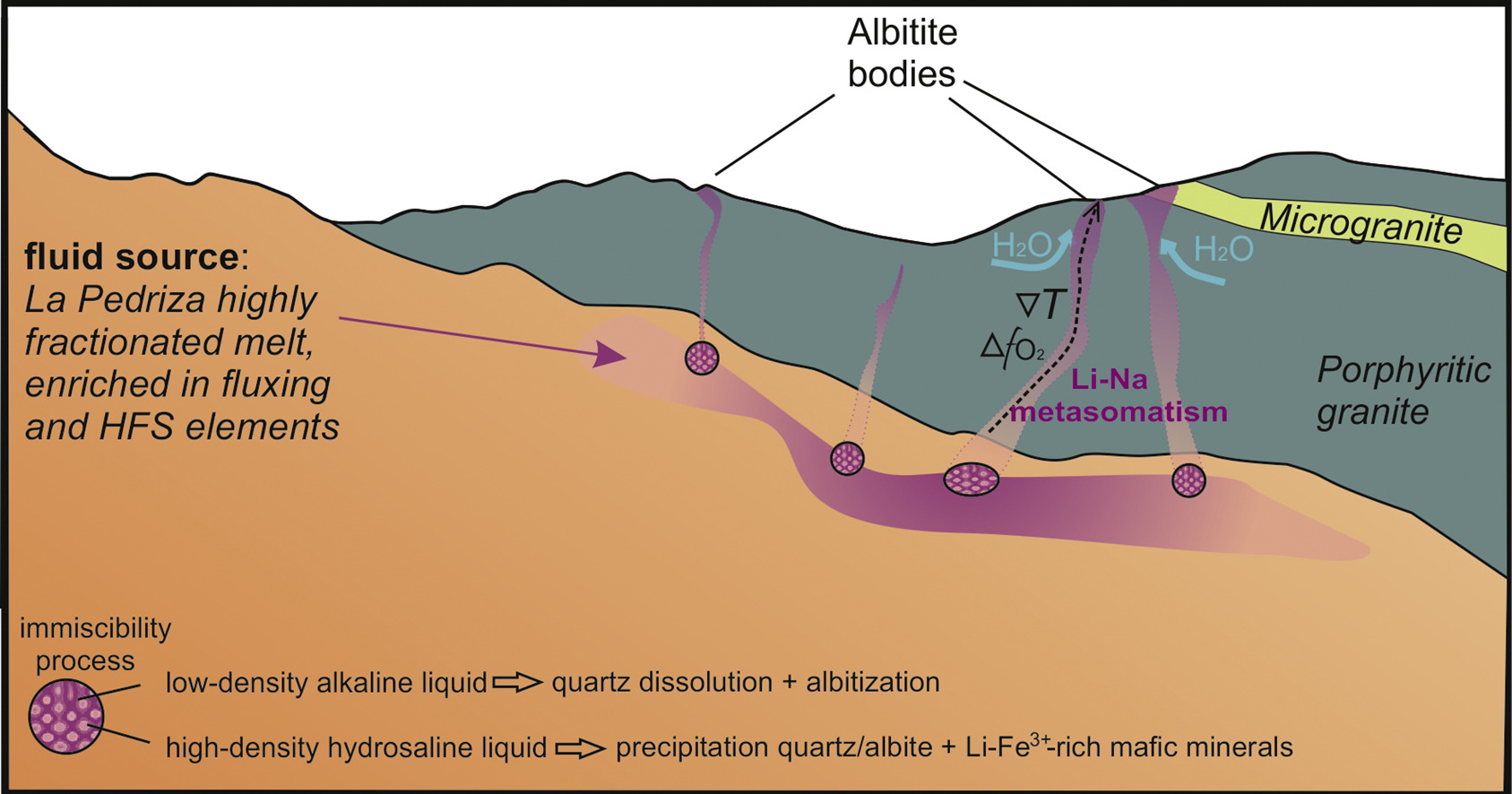
metasomatóza
Proces vedoucí ke změně chemického a mineralogického složení v pevném stavu.
ZMĚNA CHEMICKÉHO SLOŽENÍ
zejména Na, Ca, Mg, Fe, Al, Si, H
minoritně i jako OH, F či B indikující změnu ve složení kationtů
ZMĚNA MINERALOGICKÉHO SLOŽENÍ
nahrazení minerálu další generací téhož, s odlišným poměrem prvků, nebo úplně jiným minerálem
Pérez-Soba & Villaseca, 2019

Slide 7
metasomatóza
Působení výše teplotních hydrotermálních roztoků (velký rozsah) v závěrečných fázích konsolidace masivů.
Tvary ložiskových těles | žíly, čočky, pně, žilníky, hnízda
Textury | vtroušeninová, masivní, žilná, žilníková
zdroje fluid | magmatické hydrotermální roztoky
přenos kovů | kovy vázány na tzv. ligandy (Cl, F, HS, SO₄, HCO₃)
asimilace | roztok musí být podsycen
vysrážení | roztok musí být přesycen

Slide 8
metasomatóza
MECHANISMUS PŘENOSU LÁTEK
FAKTORY | teplota, tlak, čas, chemické složení protolitu, chemické složení a koncentrace infiltrujících fluid, permeabilita horniny
PROCESY | infiltrace | » hlavní mechanismus při metasomatóze » roztoky a fluida s rozpuštěnými látkami cirkulují těmi částmi hornin, kde je vyšší permeabilita a reagují s protolitem a zároveň tato fluida odnáší uvolněné prvky a látky
 | difuze | » spíše výjimečně – rozptýlení rozpustných látek skrz stacionární fluida je řízeno rozdíly v chemických potenciálech
 | dissolution-reprecipitation | » nahrazení jednoho minerálu další generací téhož s odlišným poměrem prvků, nebo úplně jiným minerálem » iniciováno fluidy » překrystalování minerálu
albitizace • serpentinizace • greisenizace • feldspatizace • silicifikace • kaolinizace • dolomitizace • fenitizace • propylitizace •argilitizace • atd.

Slide 9
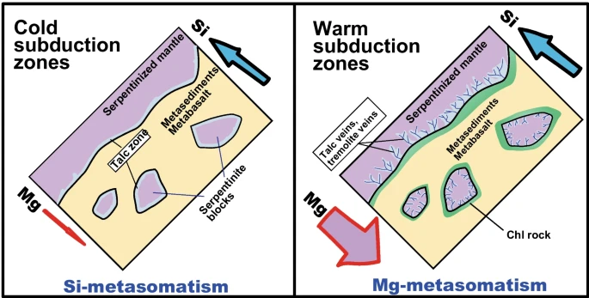
metasomatóza
Mg-METASOMATÓZA
Si-METASOMATÓZA
chloritizace
přítomnost Ca v systému ovlivňuje množství novotvořeného amfibolu
oxidace, ztráta Si, přísun K
destrukce mafických minerálů a plagioklasů
přítomnost CO₂ v systému může způsobit alteraci serpentinu bez Si
Fe + Ca → Mg ± H₂O
Fe + Mg → Si, Al ± H₂O, CO₂
Okamoto & Oyanagi, 2023
albit + Mg + H₂O → chlorit + SiO₂ + Na₂O
serpentin + Al + Mg + H₂O → chlorit
serpentin + Si → mastek + H₂O
serpentin + Si + Ca → tremolit + H₂O
serpentin + CO₂ → magnezit + mastek + H₂O

Slide 10
alkalická metasomatóza
https://www.youtube.com/watch?v=AQFz6jFN1EY
Na-METASOMATÓZA
Ca + K + Si→ Na
albitizace
peraluminní granitoidy
plagioklas + K-živec → albit + muskovit
(Na-Ca)-METASOMATÓZA
Ca + K → Na ± H₂O
Fe + Mg → Ca
mafické-intermediální horniny
Ca-plagioklas → Na-plagioklas ± skapolit, analcim
mafické minerály → chlorit + amfibol ± epidot
Ca-plagioklas + mafické minerály → epidot
alkalické živce → zeolity
anortit + Ca + H₂O → grosulár + H
Ca-METASOMATÓZA
Mg + K + Na → Ca
mafické horniny
mafické minerály (amfibol/pyroxen) → biotit
plagioklas → K-živec (adulár) + muskovit
smektit → illit
K-METASOMATÓZA
felsické – K-bohaté mafické horniny
Na + Ca → K ± H₂O, Si, Rb

Slide 11
H-metasomatóza
CHLORITIZACE
Na + K + Ca + Si → H ± H₂O + CO₂ + S + F
nedostatek K
přebytek Mg a Fe
SERICITIZACE
felsické-intermediální horniny
K-živec + plagioklas → sericit ± jílové minerály
mafické minerály → chlorit, epidot, sulfidy
růst teploty ± F
GREISENIZACE
+ F ± B, Cl, Li, Si, P, Sn, W, Mo
felsické-peraluminické horniny
živce → F-slídy, topaz, fluorit
mafické minerály → Li-Fe-slídy, chlorit, sulfidy, oxidy
felsické-intermediální horniny
plagioklas → fylosilikáty, jílové minerály
zachování K-živce
mafické minerály → chlorit, pyrit
ARGILITIZACE
Na + Ca → H ± H₂O, Si
POKROČILÁ ARGILITIZACE
úplné vyluhování Ca, Na, K a Mg
částečné zachování Fe a Al
mafické minerály → sulfidy (pyrit)
živce + slídy → pyrofylit + jílové minerály, andalusit + alumosilikáty

Slide 12
metasomatóza – těkavé prvky
Nedochází nutně k výměnným reakcím → přísun těkavých složek je elektroneutrální, tzn. reakce k vyrovnání nábojů nejsou potřeba.
může dojít k částečné destrukci mafických minerálů a živců →
v konečném důsledku však nedochází k výrazné výměně prvků
PROPYLITIZACE
felsické-mafické horniny
mafické minerály + živce → chlorit, muskovit, albit, epidot
ZEOLITIZACE/
SERPENTINIZACE
felsické-mafické horniny
felsické minerály → zeolity ± karbonáty
mafické minerály → serpentin
přísun H₂O ± CO₂

Slide 13
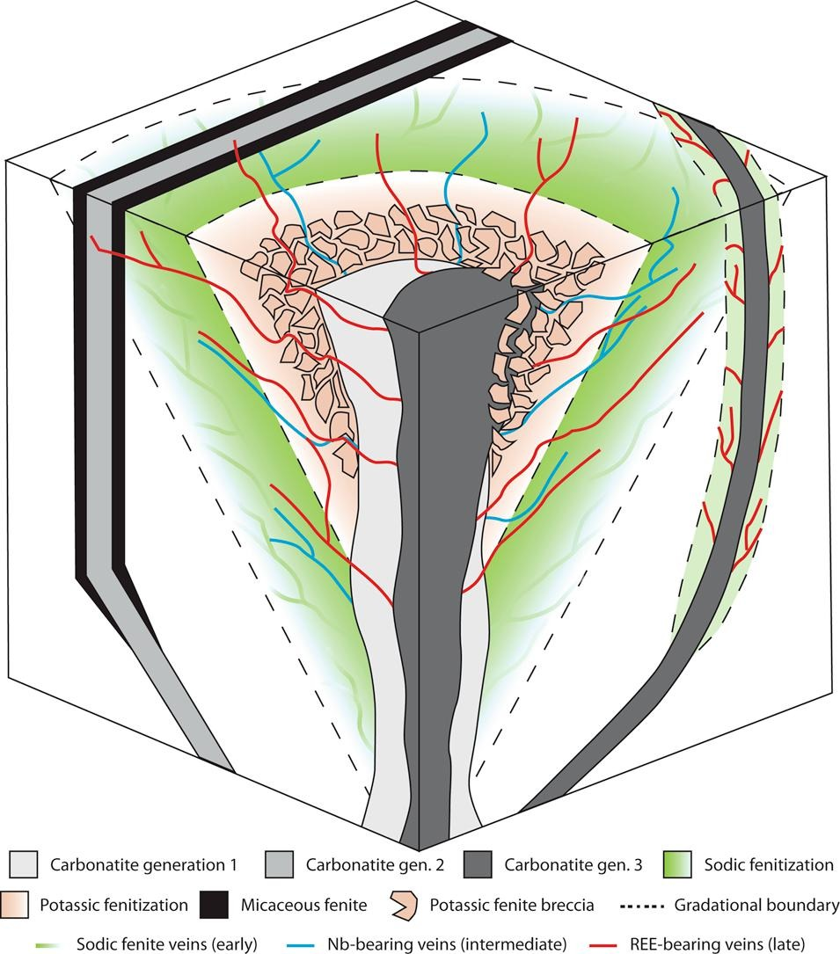
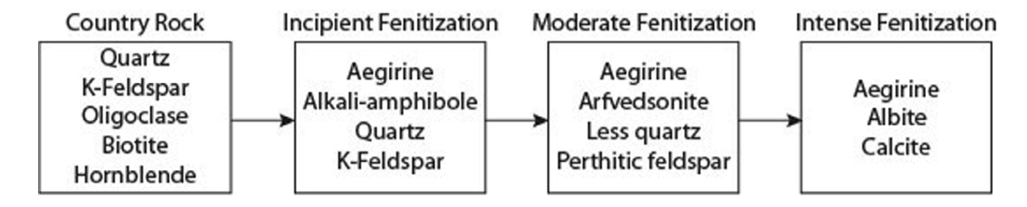
metasomatóza - fenitizace
https://www.youtube.com/watch?v=Se1DVbw5iZ0
FENITIZACE
Elliott et al. 2018
charakterizována přínosem Na, K a CO₂ ± F a vyluhováním SiO₂ a redistribucí Ca, Fe, Mg a Al₂O₃
obvykle kompletní odstranění křemene,
možný výskyt karbonátů
stopové prvky Zr, Nb, Ta, La, Ce
živce + muskovit → alkalické živce a foidy (nefelín), karbonáty
mafické minerály → Na-pyroxeny/amfiboly/flogopit
karbonatity, syenity

Slide 14
pegmatity

Slide 15
Pegmatity
  Li, Be, Nb, Ta, REE, Rb, Cs, U, Sn, W
HLAVNÍ MINERÁLY
křemen, živec, slída
turmalín, beryl, granát, Nb-Ta oxidy, kasiterit, apatit, fluorit, spodumen
hrubozrnná hornina granitického složení s kostrovitou, grafickou nebo jinou texturou
žíly, čočky, hnízda
magmatická diferenciace x anatexe
texturní diferenciace → zonálnost
geochemická frakcionace
PEGMATITOVÉ ZÓNY
Jednoduché pegmatity | Komplexní pegmatity
grafická | grafická
granitická | granitická
bloková | bloková
křemenné jádro | albitová-metasomatická
 | křemenné/lepidolitové jádro
frakcionace

Slide 16
Pegmatity – zjednodušená klasifikace (Černý, 1991)
abyssal
beryl
spodumene
amblygonite
complex
muscovite
petalite
LCT
albite-spodumen
lepidolite
rare-element
NYF
Albite
miarolic
REE

Slide 17
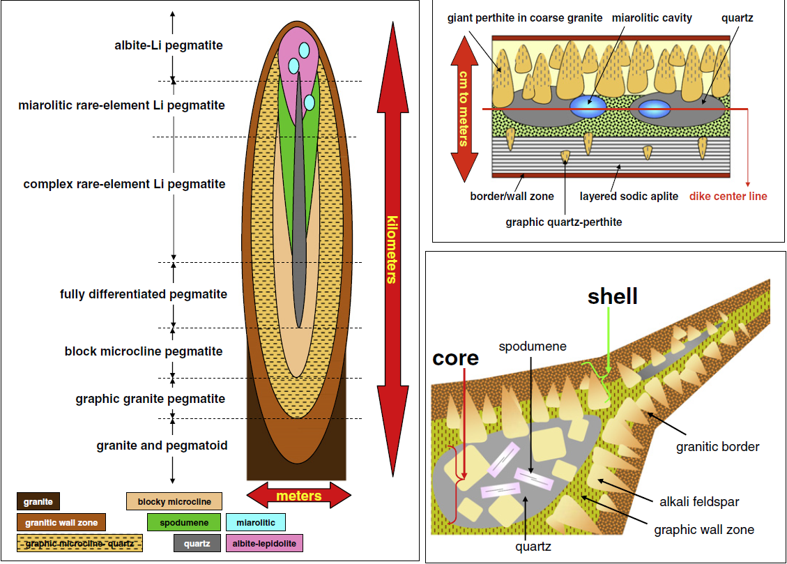
Vlasov (1961)
Pegmatity – teorie vzniku
Jahns & Burnham (1969)
Ueleb (1977)
London (2014)

Slide 18
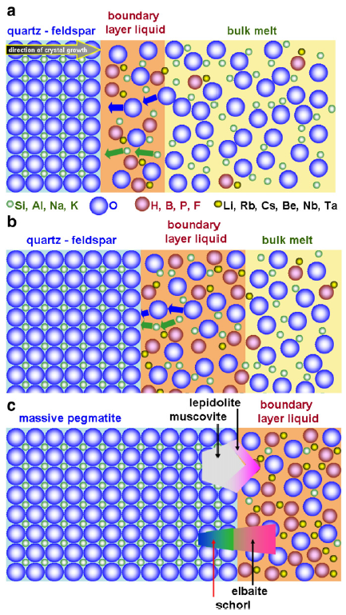
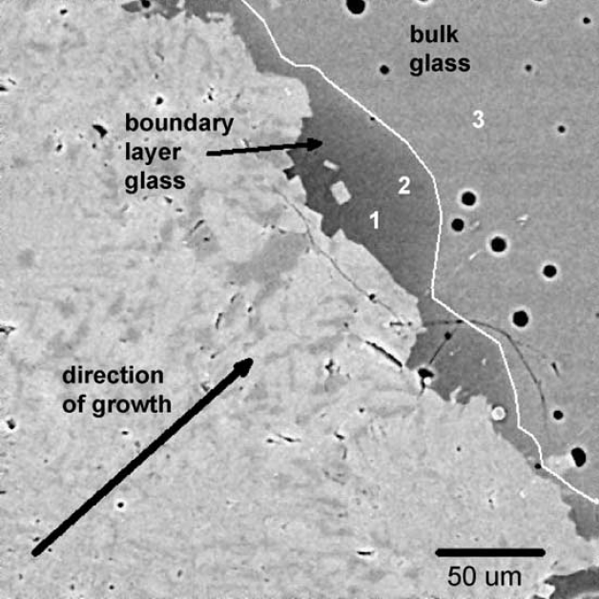
Pegmatity – teorie vzniku
London (2005)
London (2013)
London (2014)

Slide 19
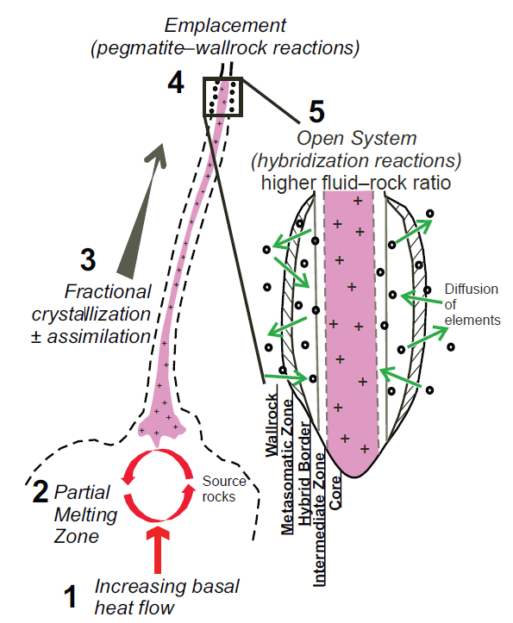
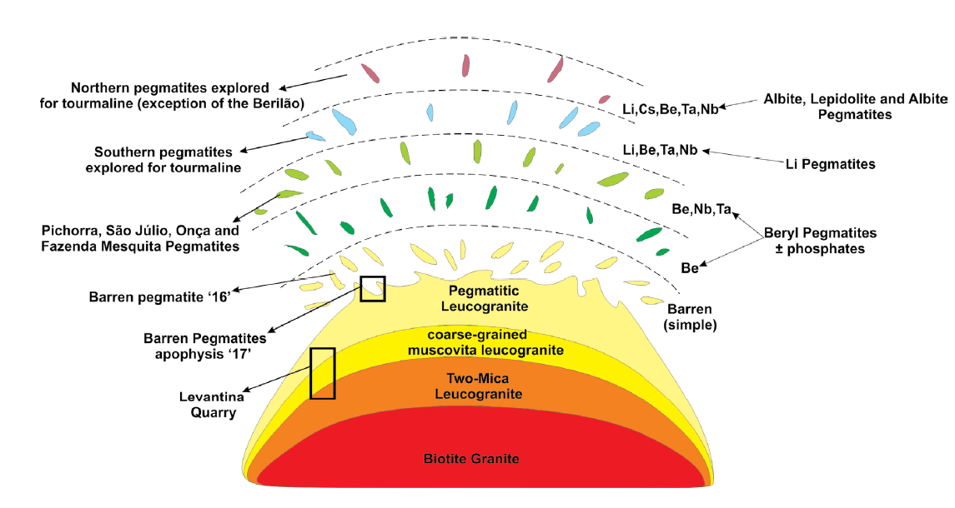
Pegmatity - frakcionace
Geochemická frakcionace probíhá nejen v rámci pegmatitového tělesa, ale také ve smyslu „vzdálenost granit-pegmatit“.
Queiroz & Botelho, 2018
McKeough et al. 2013

Slide 20
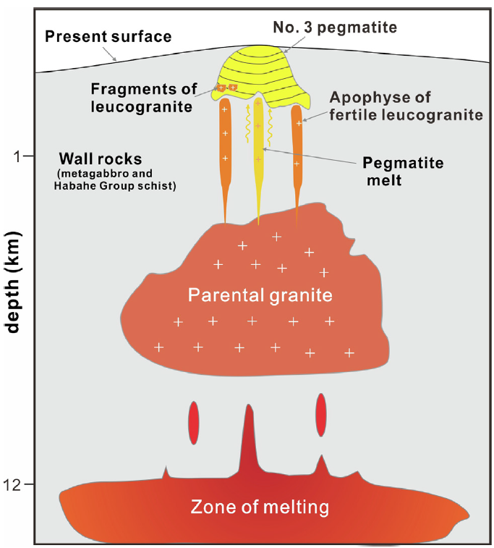
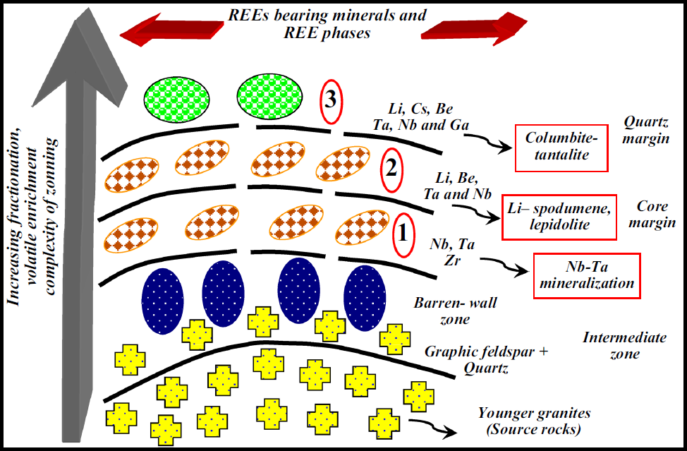
Pegmatity - frakcionace
Saleh et al. 2021
Shen et al., 2022

Slide 21
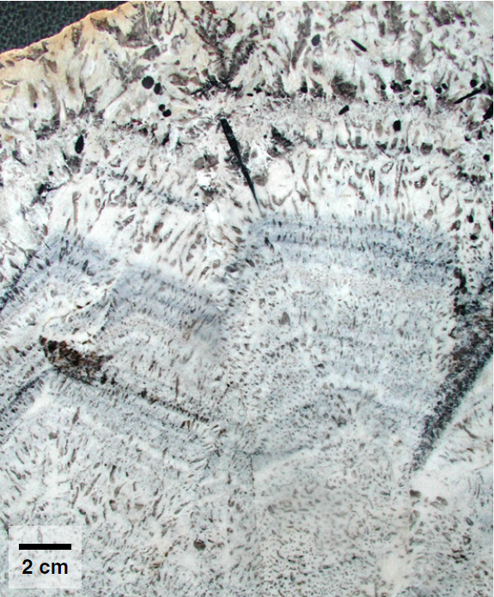
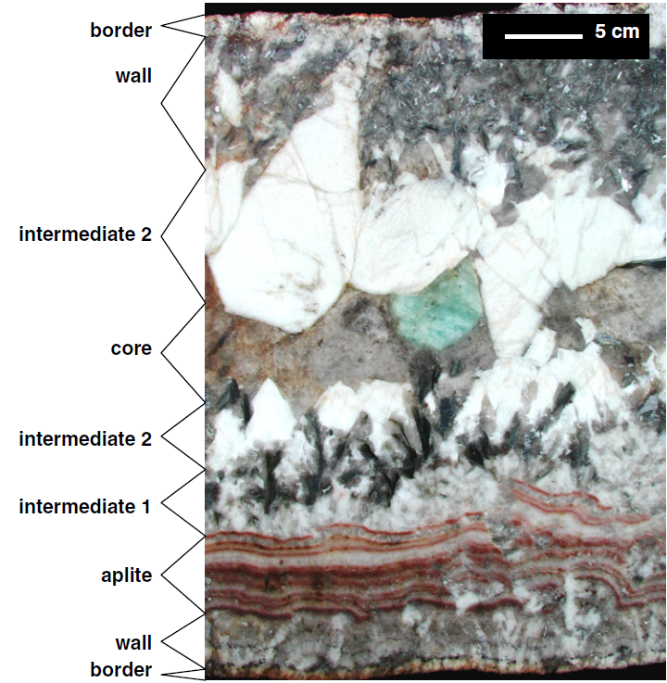
Pegmatity - frakcionace
London (2014)

Slide 22
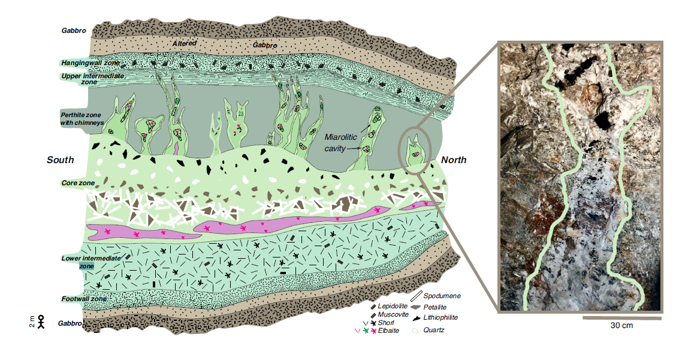
Pegmatity - frakcionace
Phelps et al. 2020

Slide 23
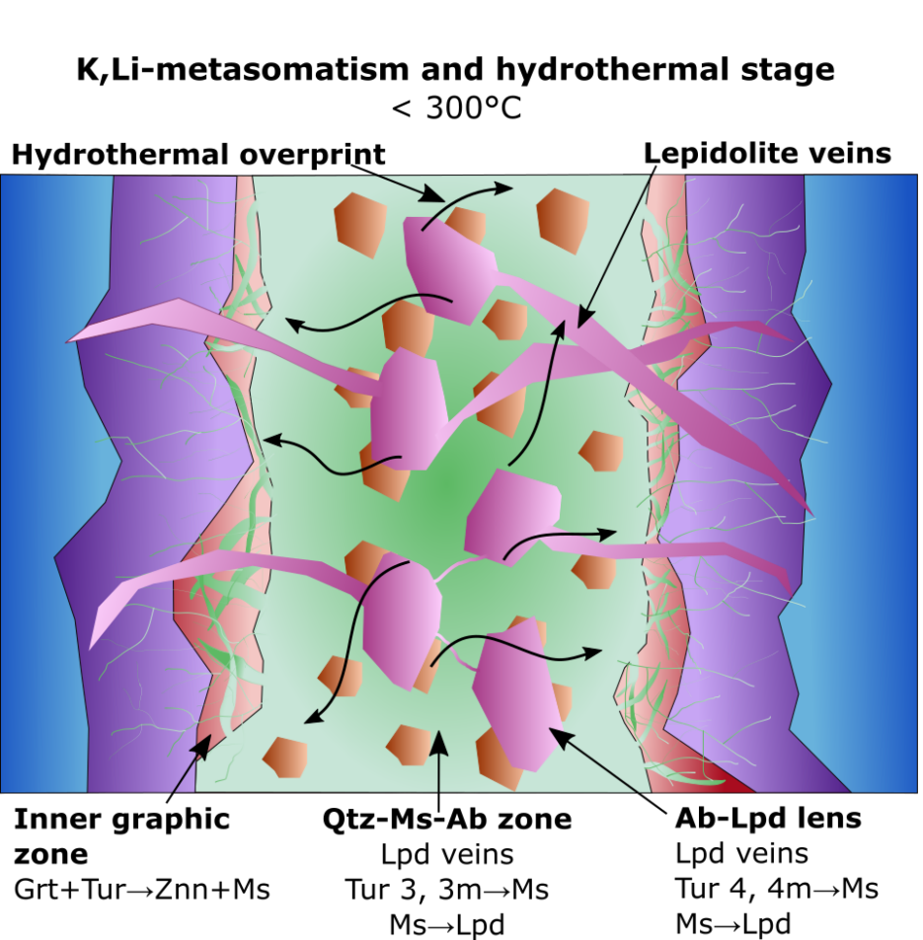
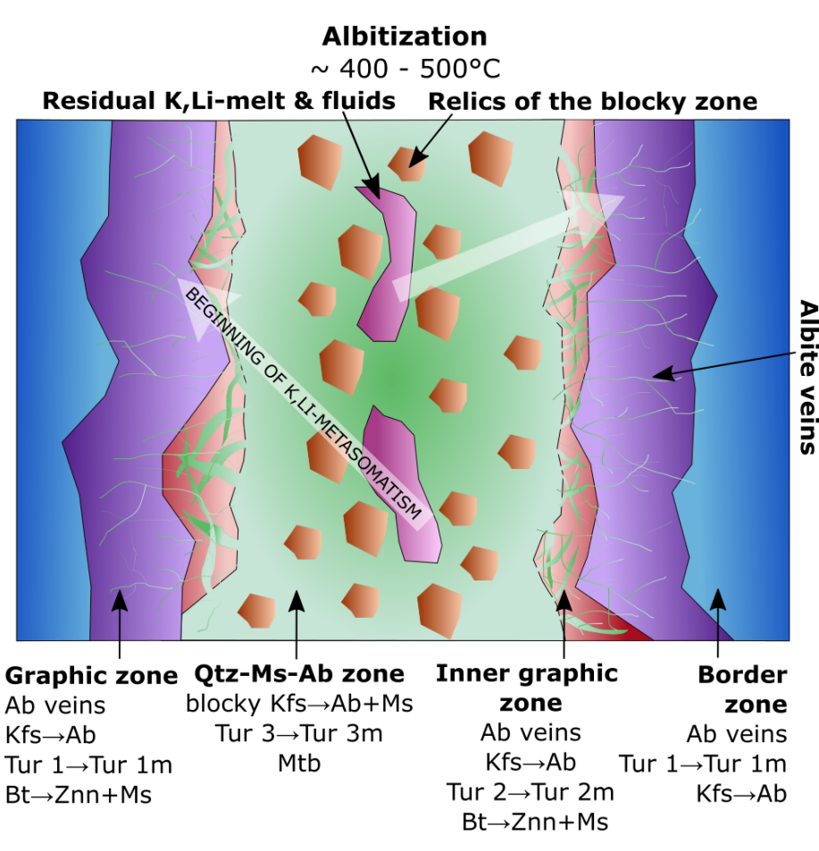
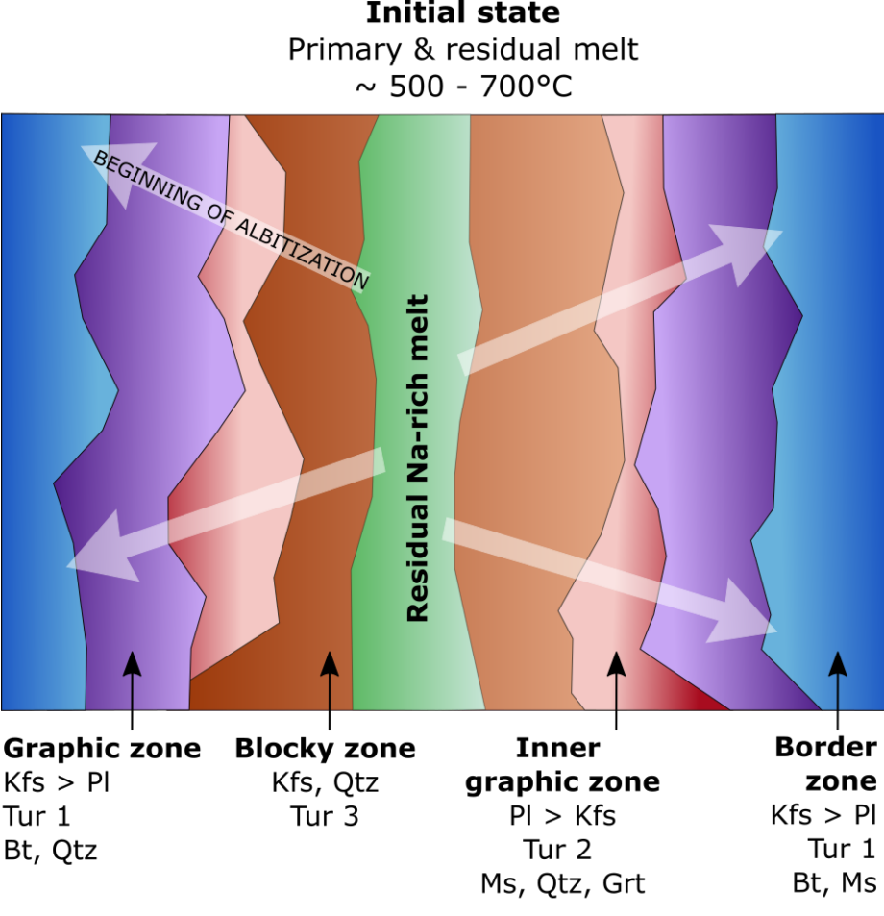
Pegmatity - vývoj

Slide 24
Pegmatity - ložiska
SVĚTOVÁ LOŽISKA
Tanco (petalitový), Red Cross Lake (lepidolitový), Berry Havey (elbaitový), Greenbushes (spodumenový)
Brazílie, Madagaskar, Cejlon, JAR, Zimbabwe, Austrálie
LOŽISKA ČR | LOŽISKA ČR
lepidolitový subtyp | Rožná, Dobrá Voda, Drahonín, Chvalovice, Lhenice, Dolní Bory
beryl-columbitový subtyp | Věžná
elbaitový subtyp | Bližná, Řečice, Dolní Rožínka
petalitový subtyp | Nová Ves

Slide 25
tanco
petalitový pegmatit intrudoval do amfibolitu, uloženého v pásmu zelenokamenů Bird River v Kanadě
rozměry pegmatitového tělesa: ca. 1.99 × 1.06 × 0.10 km
rozdělen na 9 jednotek s odlišnou mineralogií a strukturou
významná Nb-Ta mineralizace v aplitické albitové jednotce (30), Cs mineralizace v pollucitové jednotce (80) a Rb-Li mineralizace v lepidolitové jednotce (90)
Ta (wodginite a tantalit), Cs (pollucit), Rb (lepidolit) a spodumen

Slide 26
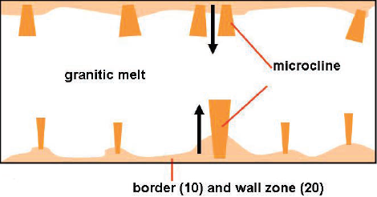
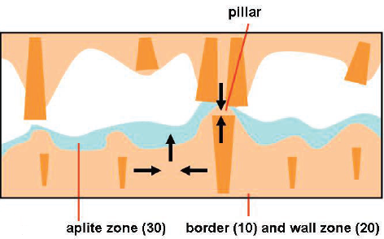
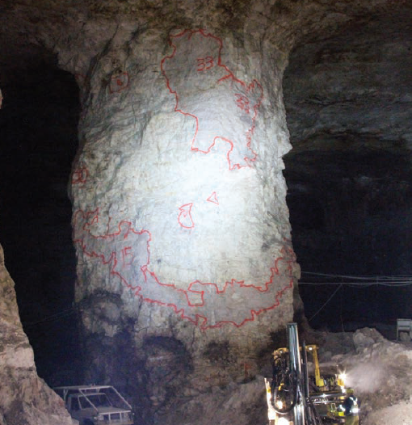
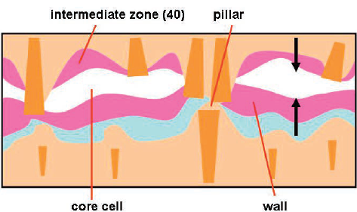
tanco – vznik jednotlivých zón
WALL ZONE 20
BORDER ZONE 10
velké krystaly mikroklinu graficky srostlé s krystaly křemene
vznikla jako první
hojný plagioklas
obrovské kostrovité krystaly křemene s albitem vyplňujícím mezery mezi krystaly
APLITE ZONE 30
převážně albit spolu s mikroklinem a křemenem z WZ
vyčnívající krystaly z WZ se vnořily do vrstvy albitu
Nb-Ta mineralizace
LOWER INTERM. ZONE 40
granitické složení
London, 2024
London, 2024

Slide 27
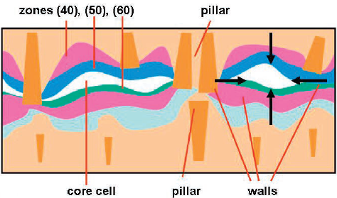
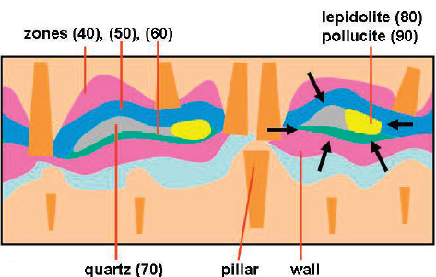
CENTRAL INTERM. ZONE 60
UPPER INTERM. ZONE 50
Ta-nabohacená zóna
Li-nabohacená zóna
pravděpodobně krystalovala spolu se zónou 50 v oddělených doménách
tanco – vznik jednotlivých zón
POLLUCITE ZONE 80
LEPIDOLITE ZONE 90
QUARTZ CORE 70
Cs-nabohacená zóna
Li-nabohacená zóna
masivní křemen
vznikla mezi Qz jádrem a intermediate zónami
vznikla mezi Qz jádrem a intermediate zónami
London, 2024

Slide 28
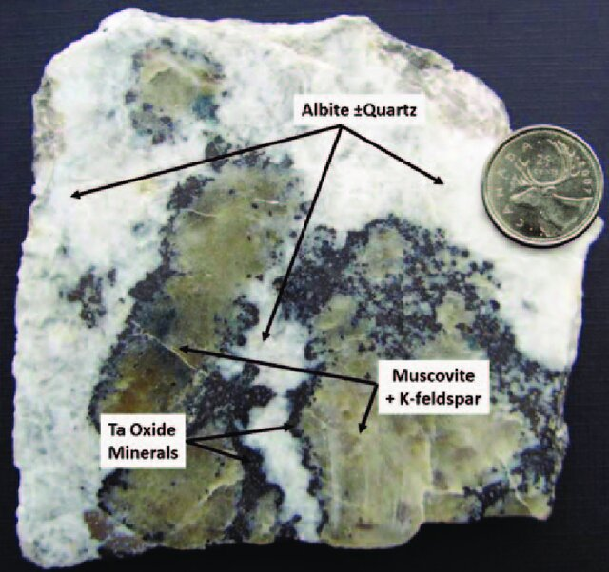
tanco
London, 2024
Linnen & Lichtervelde, 2012

Slide 29
skarny

Slide 30
skarny
Typická je poměrně jednoduchá mineralogie a polyfázový vznik.
Vznik na kontaktu silikátových a karbonátových hornin.
450-600 °C
rozdělení | » endoskarn – protolitem je magmatická (silikátová) hornina » exoskarn – protolitem je sedimentární (karbonátová) hornina
polyfázový vznik | » prográdní fáze – bezvodé minerály – vysokoteplotní (500-700 °C) + hypersalinní roztoky » retrográdní fáze – vodnaté minerály – nízkoteplotní (250 °C) + nízká salinita
mineralogie | » převážně Ca-Mg-Fe-Mn bezvodé silikáty s minimem živců » granát-klinopyroxen (diopsid) ± amfibol-epidot » magnetit, vesuvian, spinel, biotit, chlorit, sulfidy, scheelit, wollastonit
zrudnění | » Fe, Au, Cu, Zn-Pb, W, Mo, Sn
tvar tělesa | » žíly, čočky
textury | » hrubozrnná vtroušeninová
Příklad hydrotermální přeměny sedimentární horniny na skarn: 4CaCO3 + 2FeCO3 + 2Fe2O3 + 5SiO2 → Ca3Fe2[SiO4]3 + CaFe[Si2O6] + Fe3O4 + 6CO2

Slide 31
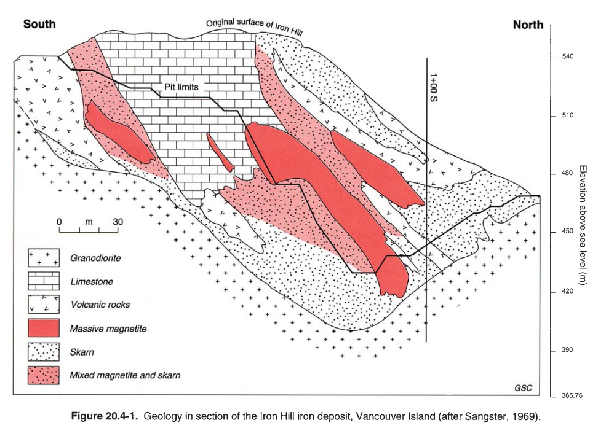
skarny
LOŽISKA
Big Gossan | Cu-Au | IND
Iron Spring | Fe | USA
King Island | W-Sn | AU-TAS
Bingham | Cu-Au | USA
Malešov | Fe | CZE
Vlastějovice | Fe | CZE
Měděnec | Fe | CZE
Gross, 1996

Slide 32
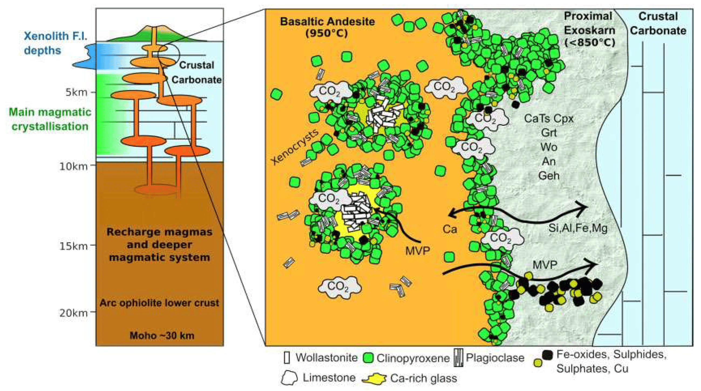
skarny
Knuever et al., 2023

Slide 33
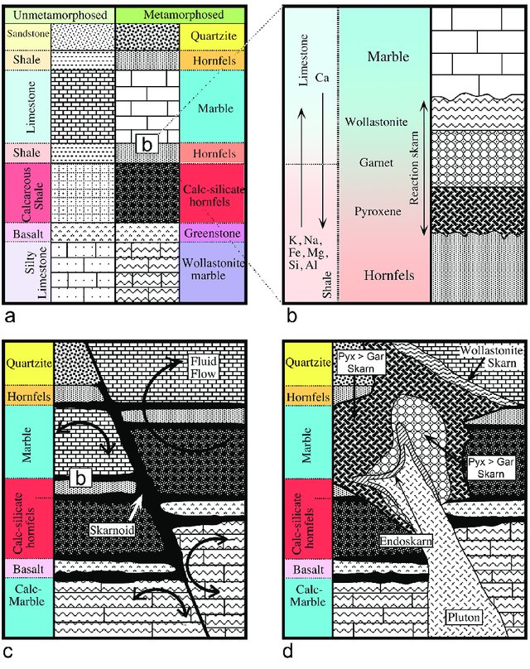
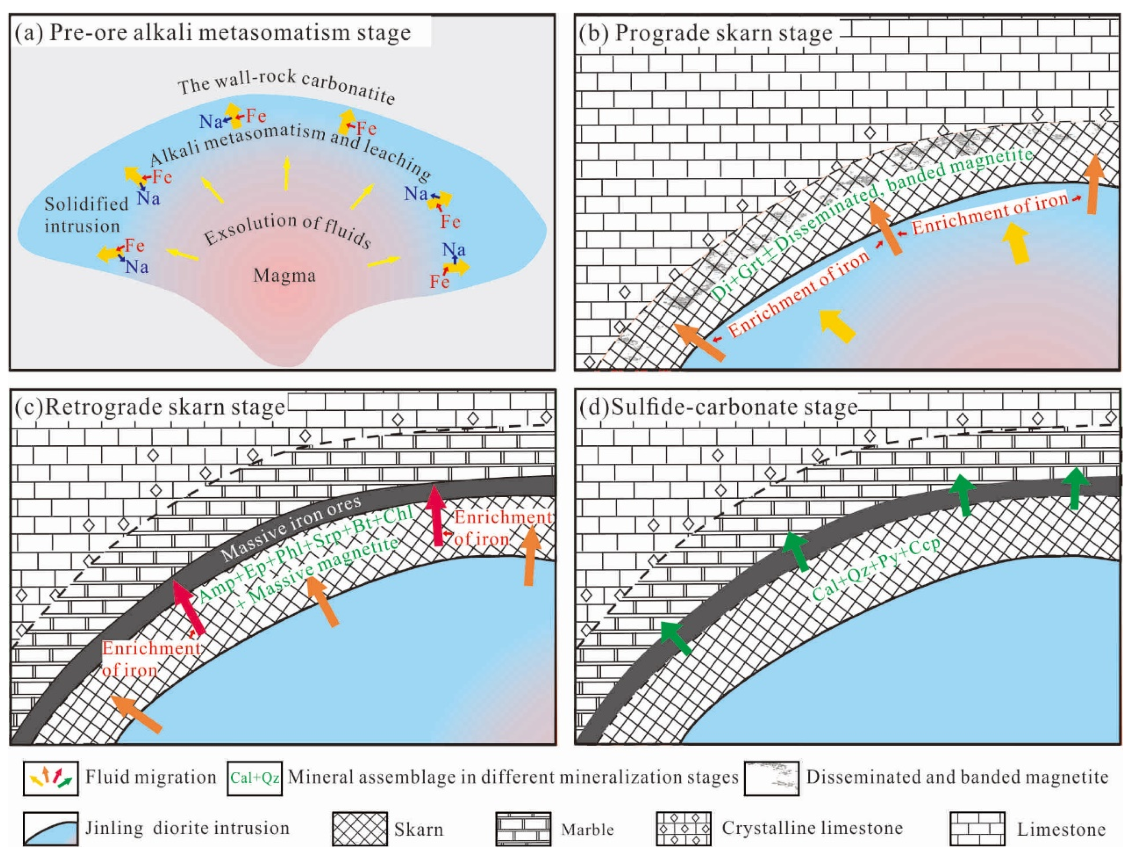
skarny
Cui et al., 2022
Meinert, 2020

Slide 34
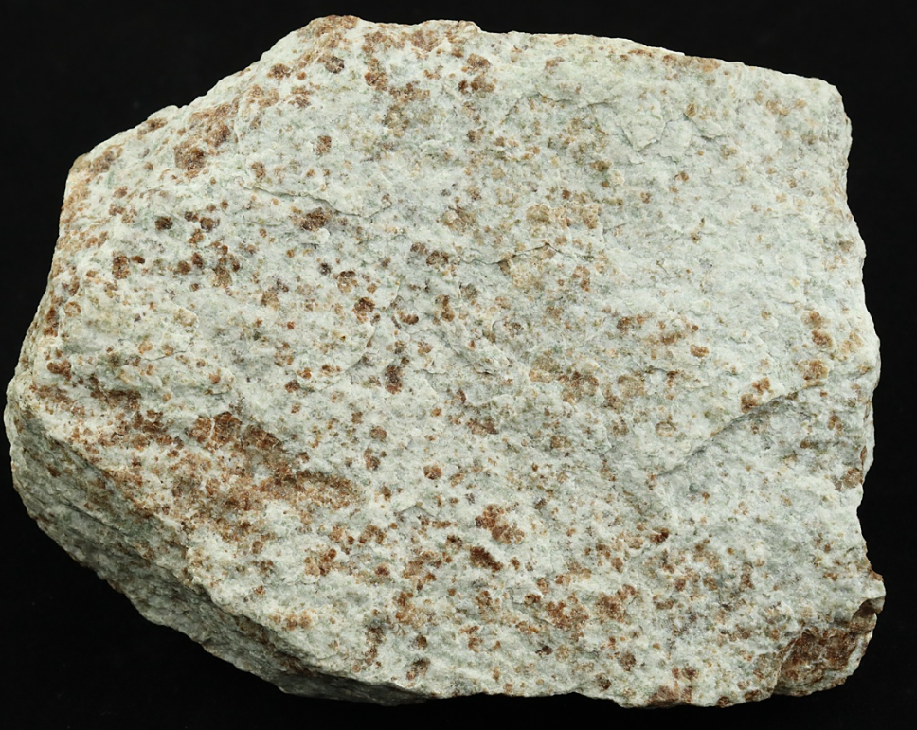
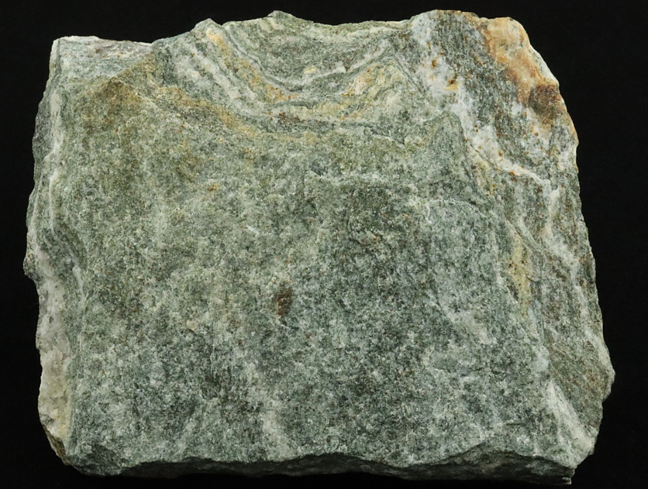
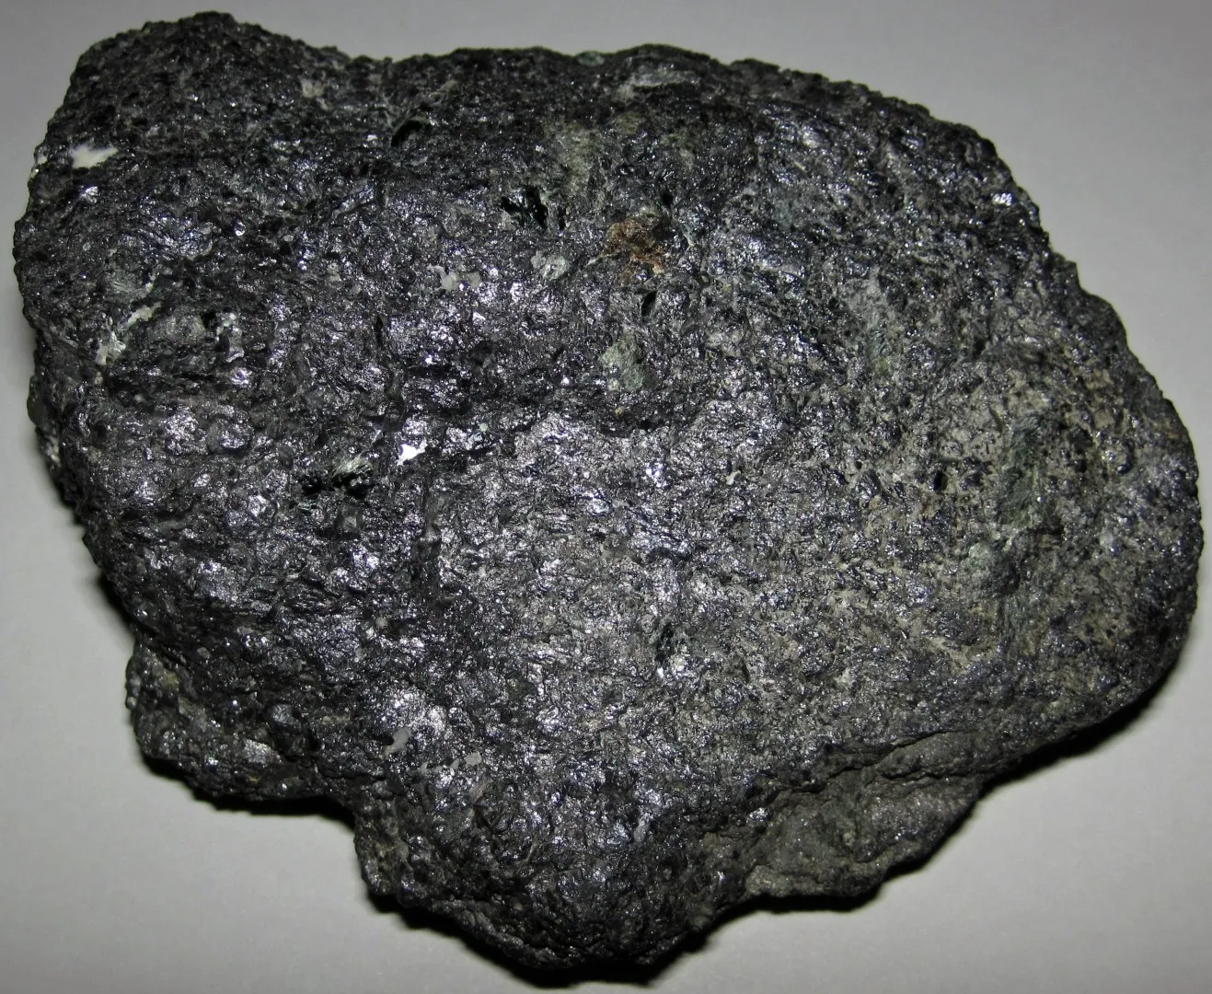
skarny
Wollastonit, granát
Pyroxen
magnetit, pyroxen
Jirásek, 2023
John, 2024

Slide 35
greiseny a albitity

Slide 36
greiseny
Křemen-muskovitová vysoce frakcionovaná hornina vzniklá za středních teplot.
rozdělení | » endogreisen – pozice ve vrcholové části intruze » exogreisen – pozice v nadloží intruze
vznik | » vznik působením vysokoteplotních hydrotermálních fluid na magmatickou intruzi v rámci postmagmatického vývoje
mineralogie | » převážně křemen a muskovit » kasiterit, wolframit, molybdenit, topaz, fluorit, turmalín, zinnwaldit, amazonit, lepidolit
zrudnění | » W, Mo, Sn, Nb, Ta, Be, Rb, Cs, Sc
tvar tělesa | » žíly, čočky
textury | » vtroušeninová
ložiska | » Cínovec, Krupka, Altenberg, Cornwall, Austrálie
Příklad vzniku typické greisenové asociace: 5KAlSi3O8 + 3HF → KAl2AlSi3O10(OH,F)2 + 11SiO2 + Al2SiO4F2 + 2K2O + H2O
GREISENIZACE + PROKŘEMENĚNÍ
(250-400 °C)
Na-METASOMATÓZA
(ALBITIZACE)
(400-550 °C)
VÝSTUP POSTMAGMATICKÝCH FLUID
K-METASOMATÓZA
(550-650 °C)
MAGMATICKÁ
INTRUZE

Slide 37
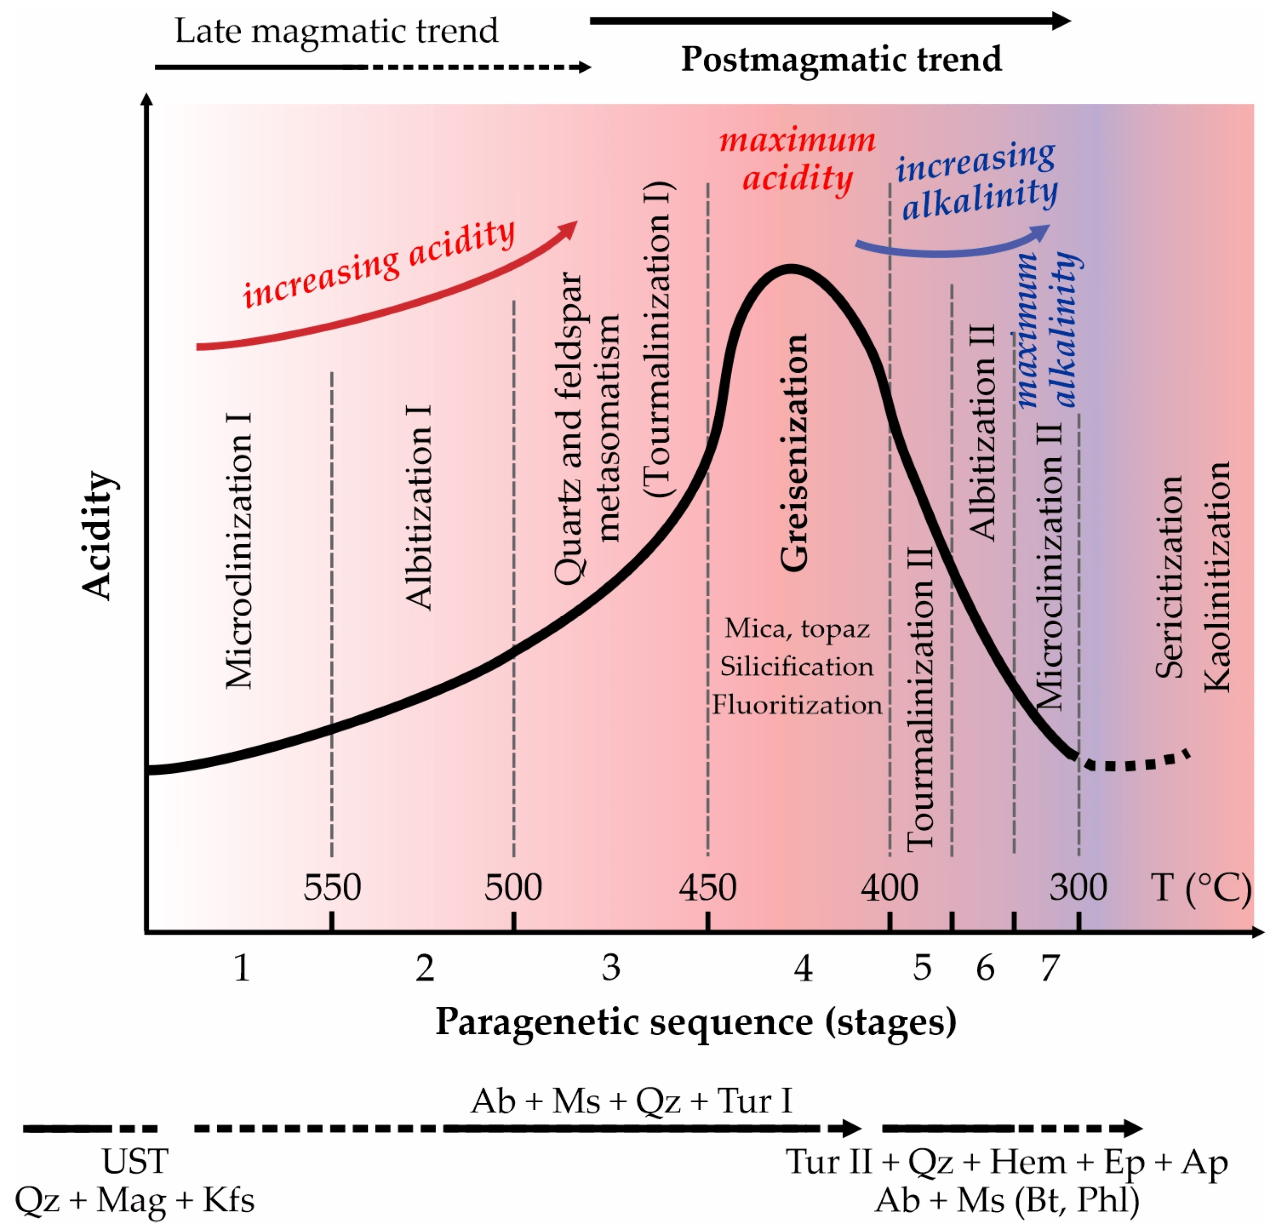
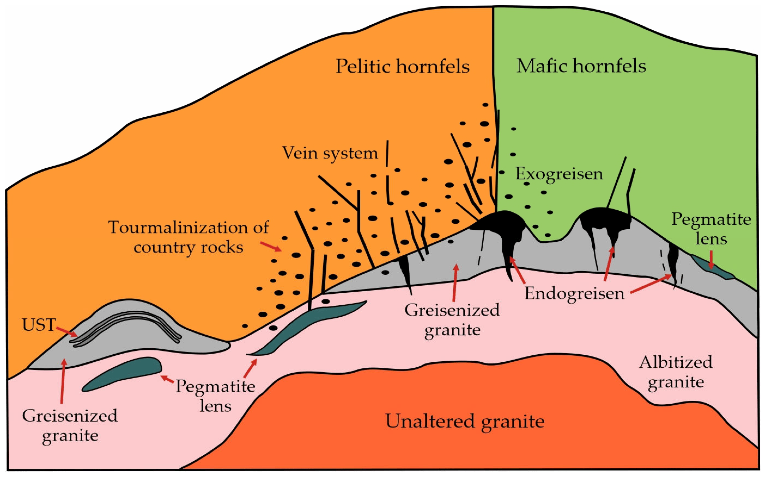
greiseny
Varga et al., 2023

Slide 38
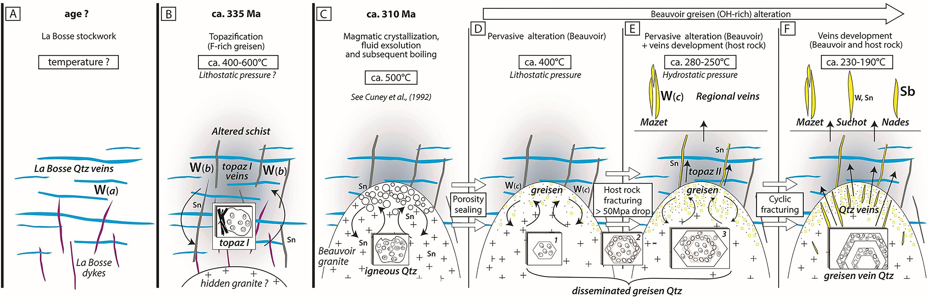
greiseny
plynulé pokračování greisenizace – pukliny umožnily migraci fluid, reaktivaci některých topazových žil a krystalizaci dalších W-bohatých křemenných žil v místech lokálního poklesu tlaku
pozdní fluida iniciovala všudypřítomnou greisenizaci granitu + intenzivní vznik puklin až k povrchu způsobil důležitý pokles tlaku a následnou vaporizaci greisenových fluid
magmatická krystalizace, vznik puklin, exsoluce fluid a jejich následný var (znemožnil vznik nízce-salinních fluid
alterace již probíhá pouze v rámci Qz-žil v okrajových částech granitu
vznik křemenných žilníků a doprovodné W-mineralizace
první greisenová alterace - topazifikace Qz-žilníků a další nová W-mineralizace
Monnier et al., 2020

Slide 39
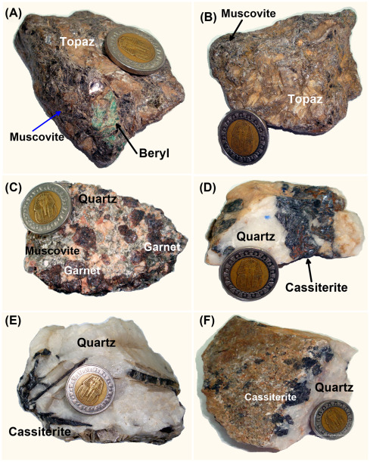
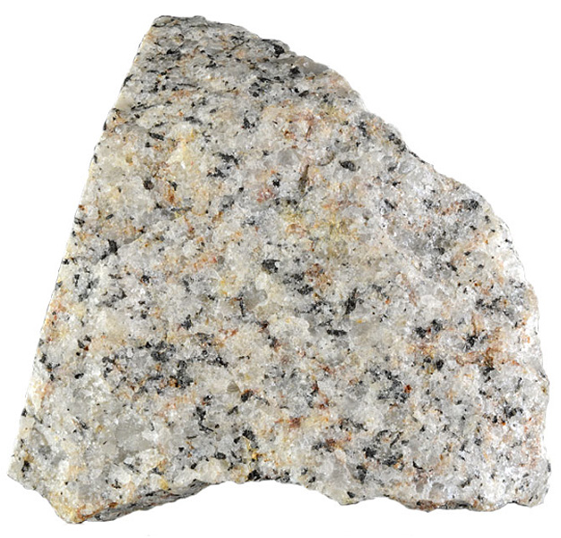
greiseny
Křemen, topaz, turmalín
https://www.virtualmicroscope.org/content/topaz-greisen-st-mewan-beacon
Eldosouky et al. 2023

Slide 40
albitity
Leukokratní hornina, tvořená hlavně jemnozrnnou albitickou hmotou.
GREISENIZACE + PROKŘEMENĚNÍ
(250-400 °C)
vznik | » vznik působením vysokoteplotních hydrotermálních fluid na magmatickou intruzi v rámci postmagmatického vývoje
mineralogie | » columbit-tantalit, pyrochlor, zirkon, beryl » křemen, K-živec, slídy, ± pyroxen, amfibol
zrudnění | » Nb, Ta, Zr, REE, Th, Be
tvar tělesa | » žíly, žilníky
textury | » vtroušeninová
ložiska | » Nigérie, JV Asie, Kazachstán, Čína, Kanada
Na-METASOMATÓZA
(ALBITIZACE)
(400-550 °C)
VÝSTUP POSTMAGMATICKÝCH FLUID
K-METASOMATÓZA
(550-650 °C)
MAGMATICKÁ
INTRUZE

Slide 41
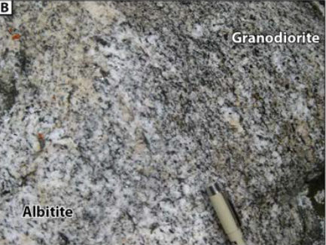
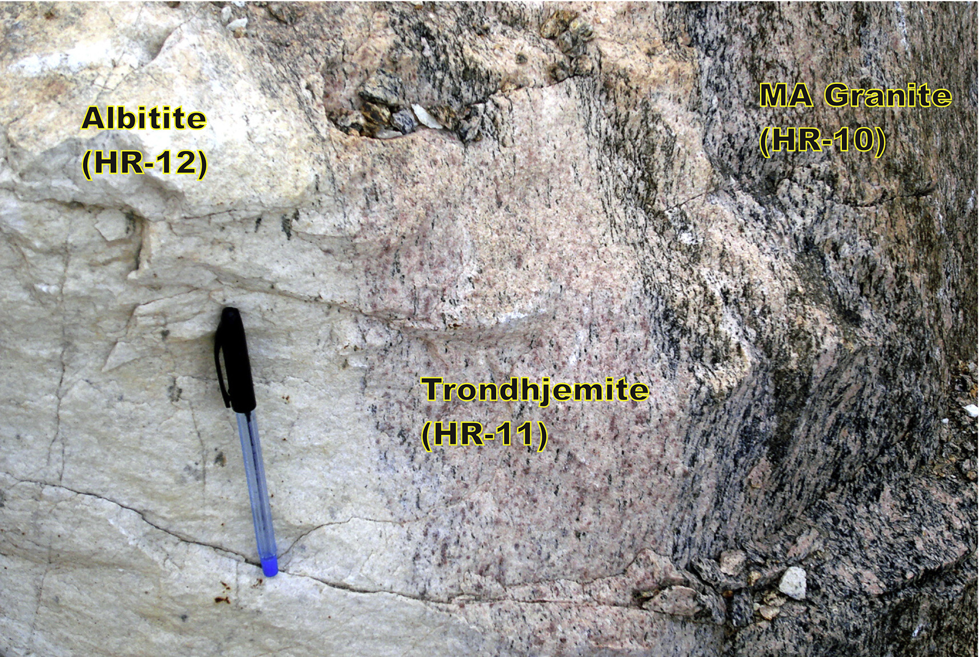
albitity
Condit et al., 2018
Kaur et al., 2019

Slide 42
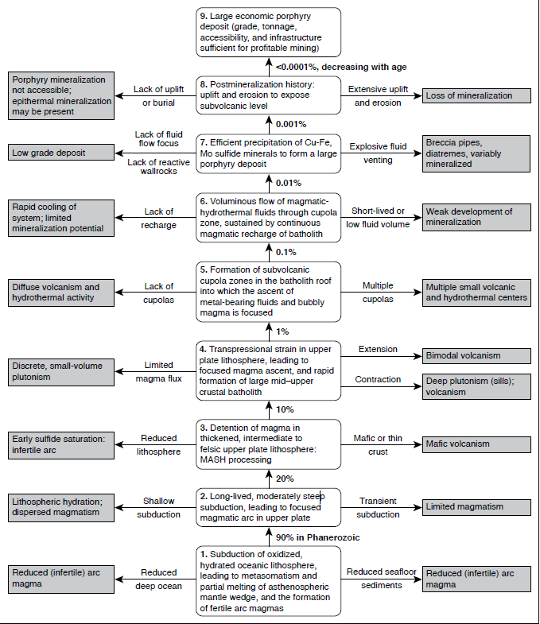
porfyrové rudy
Richards & Leybourne, 2021

Slide 43
porfyrové rudy
Hydrotermálně-metasomatická ložiska s nízkou kovnatostí uložená v prostoru mezi bází vulkánu a vrcholem intruze (obvykle v hloubce 1.5-4 km).
rozdělení | Cu-Mo » kontinentální kůra (okraje) Cu-Au » ostrovní oblouky
vznik | » vázány na kyselé až intermediální intruzivní horniny porfyrového typu (granit, diorit, tonalit, monzonit, syenit) silně postižené hydrotermálně-metasomatickými procesy (vysokoteplotní vysokosalinní fluida)
mineralogie | » chalkopyrit, molybdenit » pyrit, pyrhotin, bornit, magnetit, sfalerit, galenit, wolframit, scheelit
textury | » vtroušeninová, žilníky v silně alterovaných částech
zrudnění | » Cu-Mo (nejvýznamější zdroj), Au, Ag, Te, Re, Se, Bi
tvar tělesa | » zonální a koncentricky uspořádaný cylindr (peň)

Slide 44
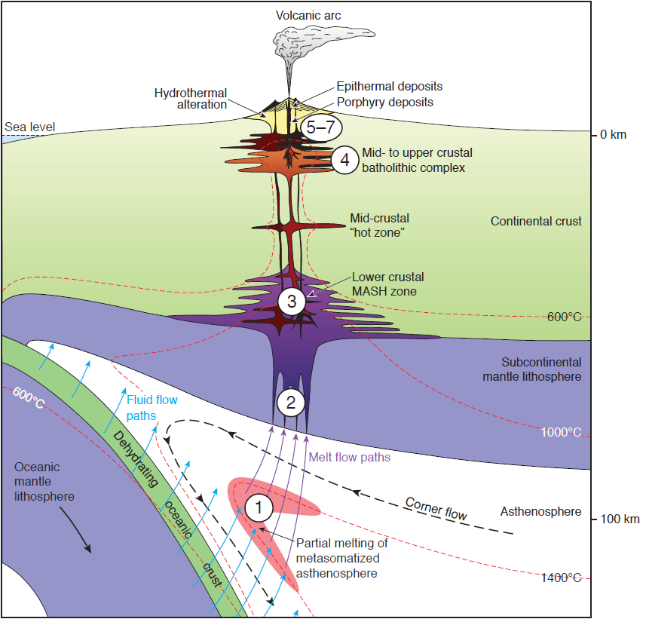
porfyrové rudy
obohacení primárního magmatu o S, LIL prvky (Rb, K, Ca, Ca, Sr, Ba), As a Sb, B, Tl a Si
1
optimální sklon subdukce (30-45°) a mírné zaoblení desky → ideální pro uvolnění fluid, které následně zmetasomatizují SCLM → tento stav je nutné zachovat několik mil. let
2
MASH = melting, assimilation, storage, homogenization → změna bazaltického složení na intermediální vápenato-alkalické (andezity)
3
vznik rozsáhlých obloukových batolitů → pohyb vzhůru zejména prasklinami
4
Richards & Leybourne, 2021

Slide 45
porfyrové rudy
Vznik porfyrového ložiska trvá zhruba 100 000 let či méně.
extrakce kovů ze silikátové taveniny do odmíšené těkavé fáze → kovy preferují salinní fluida vůči tavenině
5
množství kovů, které se mohou uložit je silně závislé na objemu fluid, která jsou limitována objemem magmatu → celkově to závisí na efektivnosti jednotlivých procesů
6
pouze 0.01 % systémů dokáže efektivně dopravit kovy do hydrotermálních systémů svrchní kůry → ložisko musí mít alespoň 0.4 % Cu pro povrchovou těžbu, nebo 1.2 % pro důlní těžbu, aby se to vyplatilo
7
post-mineralizační procesy nutně musí vést k výzdvihu či erozi oblasti, aby bylo možné ložisko objevit a těžit (pouze 0.0001 % úspěšnost)
8
Richards & Leybourne, 2021

Slide 46
porfyrové rudy - metasomatismus
Zóna K-metasomatózy | » není vždy přítomna » primární ortoklas + plagioklas + mafické minerály → sekundární ortoklas + biotit + chlorit + anhydrit | 450-600 °C
Zóna sericitizace/ chloritizace | » nahromadění křemene + sericitu + pyritu ve vnitřní části a jílových minerálů ve vnější části » přeměna živců a biotitu | 200-450 °C
Zóna argilitizace/ kaolinizace | » není vždy přítomna » jílové minerály (blíže k rudnímu tělesu kaolín, dále montmorilonit) + pyrit » biotit → chlorit | 100-300 °C
Zóna propylitizace | » VŽDY » chlorit + pyrit + kalcit + epidot » primární biotit + amfibol → chlorit a karbonáty | 250-400°C
https://www.youtube.com/watch?v=iPRbHTvg-wU&t=1s

Slide 47
porfyrové rudy – schéma zrudnění
Pb-Zn-Cu-Au-Ag
DETAIL METASOMATICKÉ ZÓNY
PERIFERIE PNĚ
Cu-Mo
METASOMATICKÉ ZÓNY
Chl-Ep-Cal-Ad-Ab
± Py shell
Qtz-Kao-Chl
JÁDRO PNĚ
OKOLNÍ HORNINA
Qtz-Ser
Py shell
Cu-Mo
Velmi slabá mineralizace:
CHALKOPYRIT
ENARGIT
MAGNETIT
BORNIT
MOLYBDENIT
PYRIT
PYRHOTIN
VTROUŠENINOVÁ MINERALIZACE
Qtz-Kfs-Bi
Cpy
ŽILNÁ MINERALIZACE
ROZHRANNÍ K-METAS. A SERICIT.
K-METASOMATÓZA
SERICITIZACE
ARGILITIZACE
PROPYLITIZACE

Slide 48
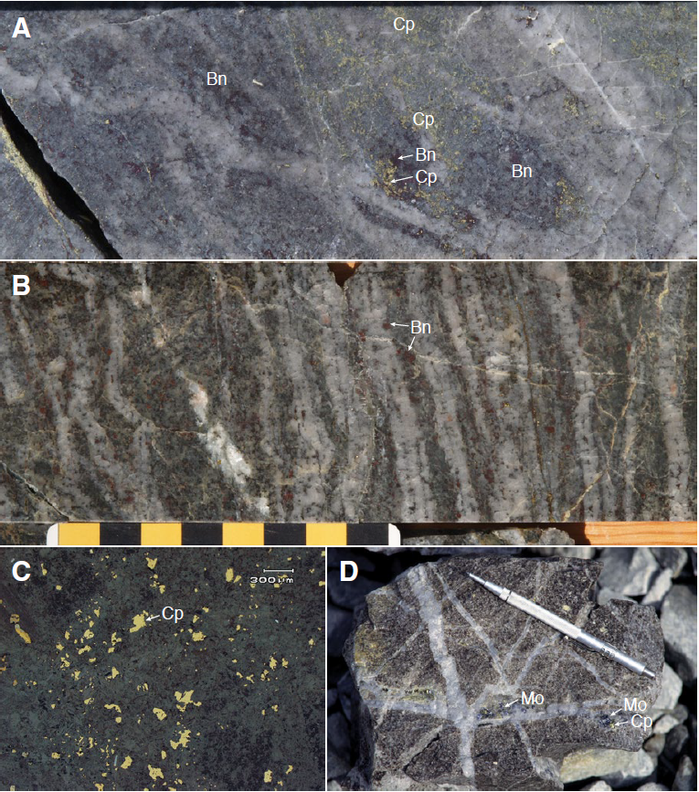
porfyrové rudy – zrudnění
Qz-žilky protínající monzodiorit, s hojným chalkopyritem a bornitem
A
příklad mineralizace obsahující ca. 3.18 % Cu a 1.18 g/t Au
B
vtroušeninový chalkopyrit v andezitické hornině, El Teniente
C
Qz-žilník s chalkopyritem a bornitem v monzonitu, Bingham
D
Richards & Leybourne, 2021

Slide 49
porfyrové rudy - ložiska
LOŽISKA
MSz-KNz pacifické pásmo | » Chile, Peru, Mexiko, USA, Kanada
KNz mediteranní pásmo | » Bosna, Srbsko, Makedonie, Bulharsko, Turecko, Arménie, Írán, Afganistán, Pákistán a severní Indie
varisko-kaledonské pásmo | » Kazachstán, Uzbekistán, Tuva, Mongolsko, Čína
Chuquicamata, El Teniente (CHL) Bingham (USA) | Cu
Climax, Henderson (USA) | Mo

Slide 50
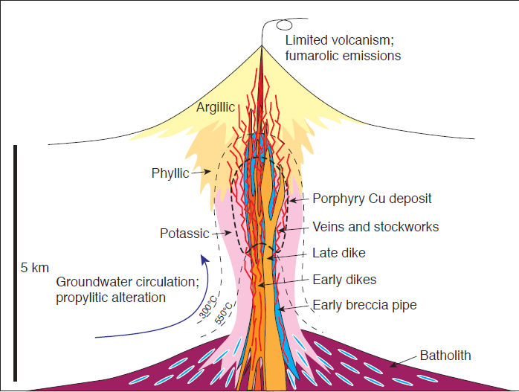
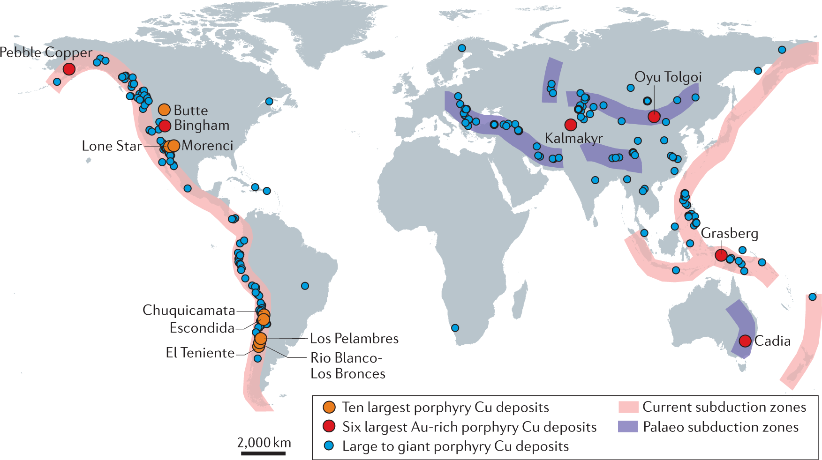
porfyrové rudy - ložiska
→
Richards & Leybourne, 2021

Slide 51
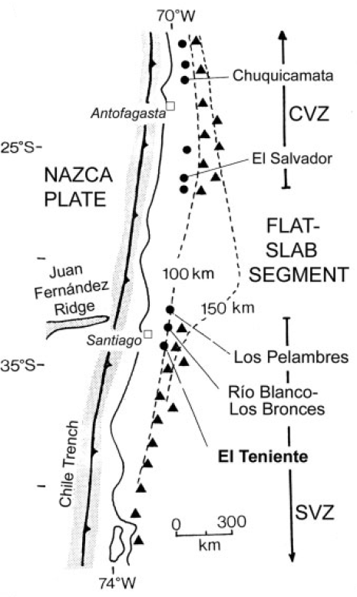
El teniente
  Cu-Mo
největší ložisko Cu na světě
mineralizace je vázána na silně alterované brekcie uložené v mafickém intruzivním komplexu terciérního stáří (gabra, diabasy, porfyrické bazalty a bazaltické andesity)
magmaticko-hydrotermální brekcie vzniky v důsledku exsoluce vysokoteplotních magmatických fluid z chladnoucího plutonu
El Teniente + Los Pelambres + Río Blanco-Los Bronces
bohaté Cu, S, Fe, Ca, Mo a B; ale chudé Au
průměrná mineralizace: 1.2 % Cu a 0.3 % Mo
Stern & Skewes, 2010

Slide 52
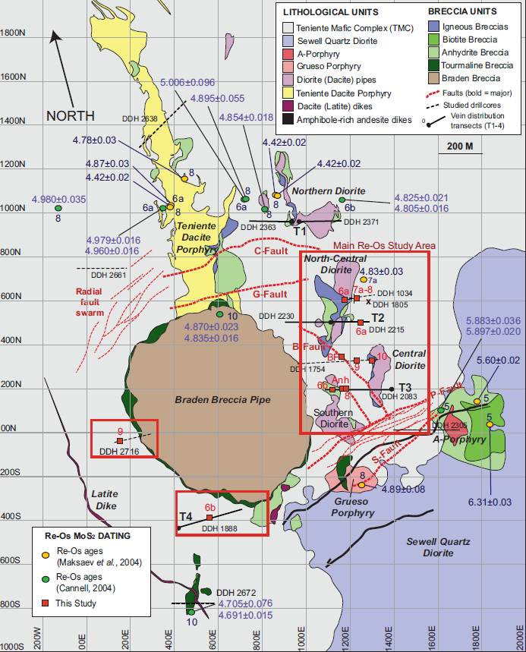
El teniente
Teniente Mafic Complex (TMC)
Mocná sekvence mafických a vulkanoklastických hornin.
Sewell Quartz Diorite (SQD)
Nejstarší intruze v komplexu.
A-Porhpyry
První výrazně mineralizovaná intruze komplexu, která protíná SQD.
Brekcie skládající se z TMC a klastů SQD v alterované matrix tvořené biotitem, živci, anhydritem a křemenem.
Diorite pipes
Intruze vzniklé po uložení A-Porphyry. Rozlišují se: Northern, North-Central, Central a Southern Diorite + Grueso Porphyry.
Teniente Dacite Porphyry (TDP)
Poslední hlavní intruze spjatá s mineralizací na ložisku, která je protnutá Braden Breccia Pipe.
Spencer et al., 2015

Slide 53
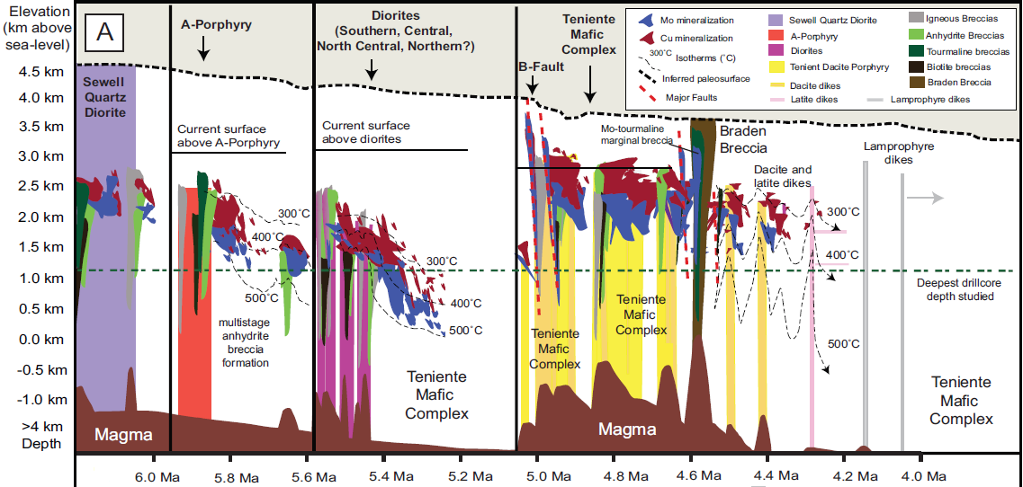

Slide 54
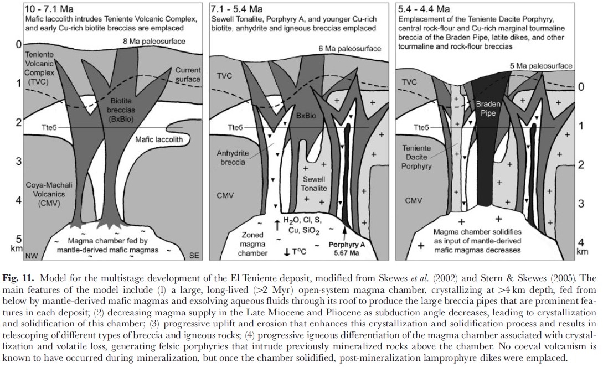

Slide 55
El teniente
Magnetite-actinolite alteration
silně přetisknuta následnou biotitovou alterací
málo Cu
Cpx → Mag + Act
Ca-Pl → inkluze Mag + Act
postihla zejména gabra a diabasy
Biotite alteration
draselná alterace – Kfs + Bt
Qz, Anh, Chl, Ser, Mag, Rt, Ap
Cu-mineralizace → Cpy + Bn
postihla zejména mafické intruze
Late magmatic alteration
Qz a Anh žíly se sulfidy ± Kfs, Bt, Chl
Cu-mineralizace → Cpy, Bn, Py, Mol
protíná, ale nealteruje všudypřítomný biotit
Principal hydrothermal alteration
destrukce a nahrazení dřívějších minerálů Qz + Ser, ± Chl, Anh
Cu-mineralizace → Cpy, Py, Mol
bornit při této alterační události nevznikl
Late hydrothermal alteration
vznik žil s Qz, Tur, Anh, Ser, Chl, Gp, Cb a sulfidy
Cu-mineralizace →
Cpy, Bn, Py, Mol, Tnt-Ttr
další sulfidy Sp, Stb, Gn + scheelit
Póstuma alteration
pouze v Braden pipe brekcii
sulfidy → Py, Cpy, Tnt-Ttr, Sp, Gn
Ser, Cal, Chl ± Gp, Cb, Qz, Ap

